Slide 1
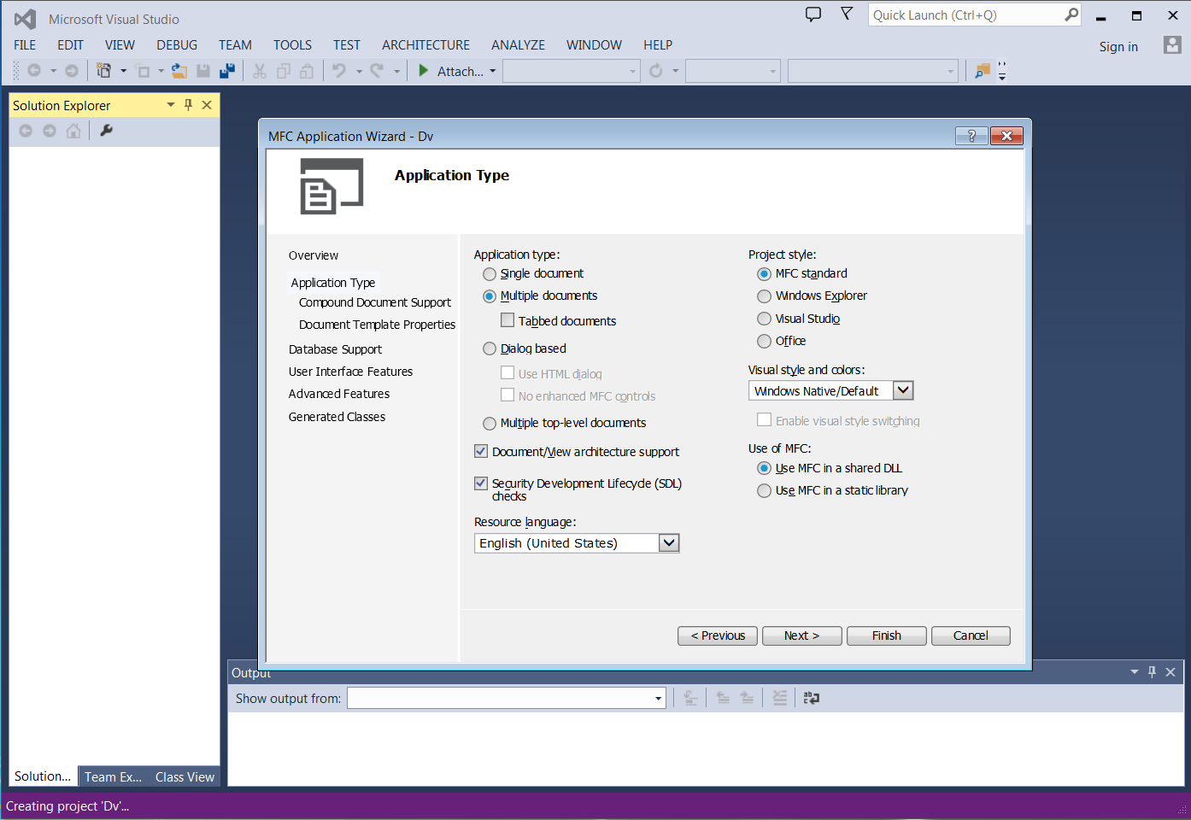

Slide 2
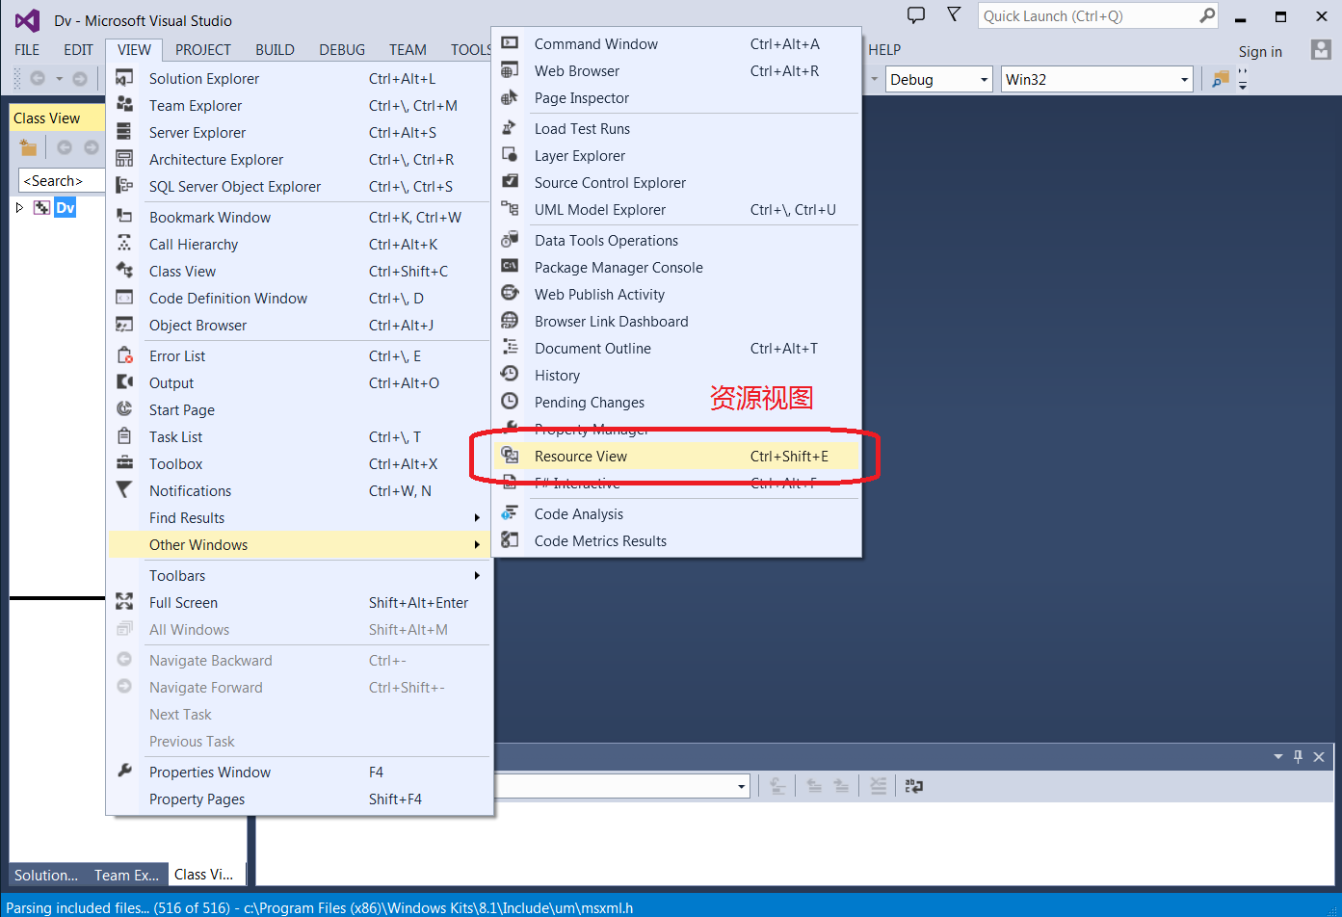

Slide 3
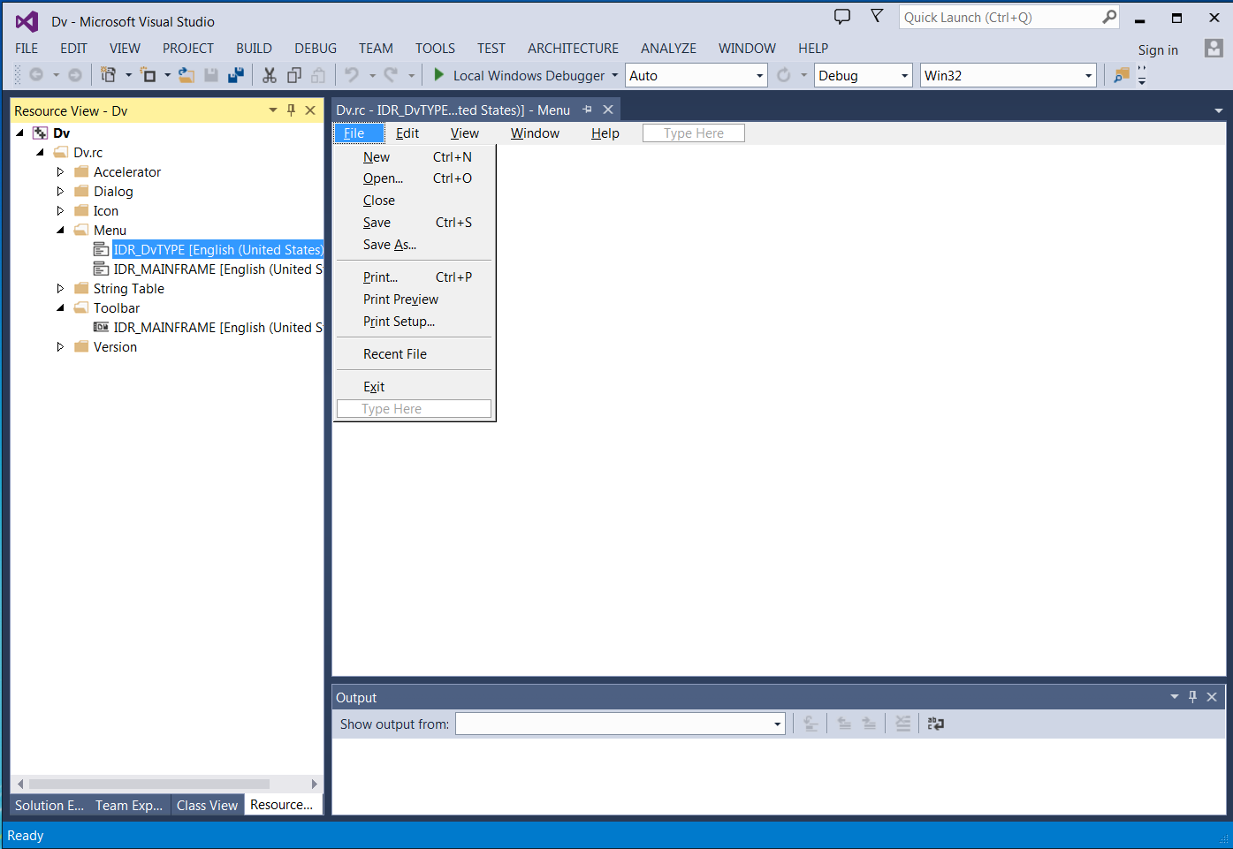
鼠标双击
资源视图

Slide 4
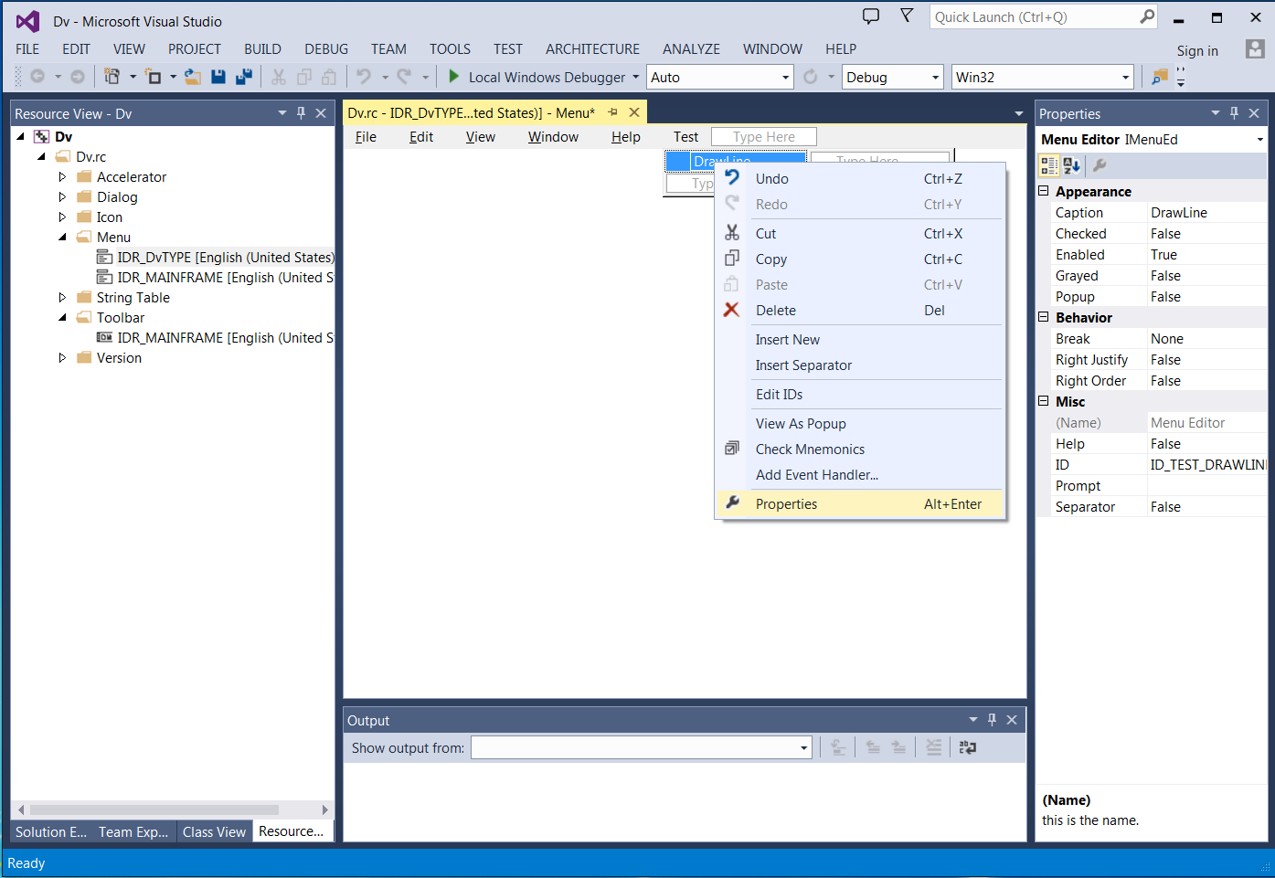
点鼠标右键
菜单项 ID,
注意中途可以查看不要修改

Slide 5
将菜单响应函数放在 View 中，
然后通过 GetDocment() 获取Doc指针，然后就可以取Doc成员（变量和函数）。

Slide 6
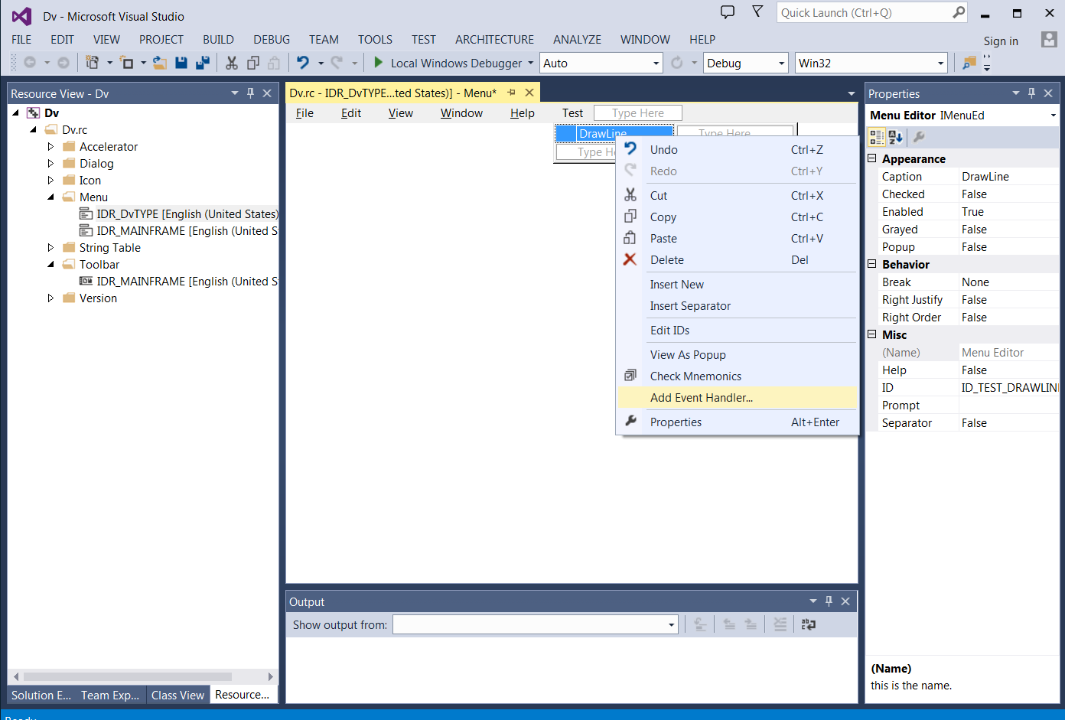
添加菜单的处理函数

Slide 7
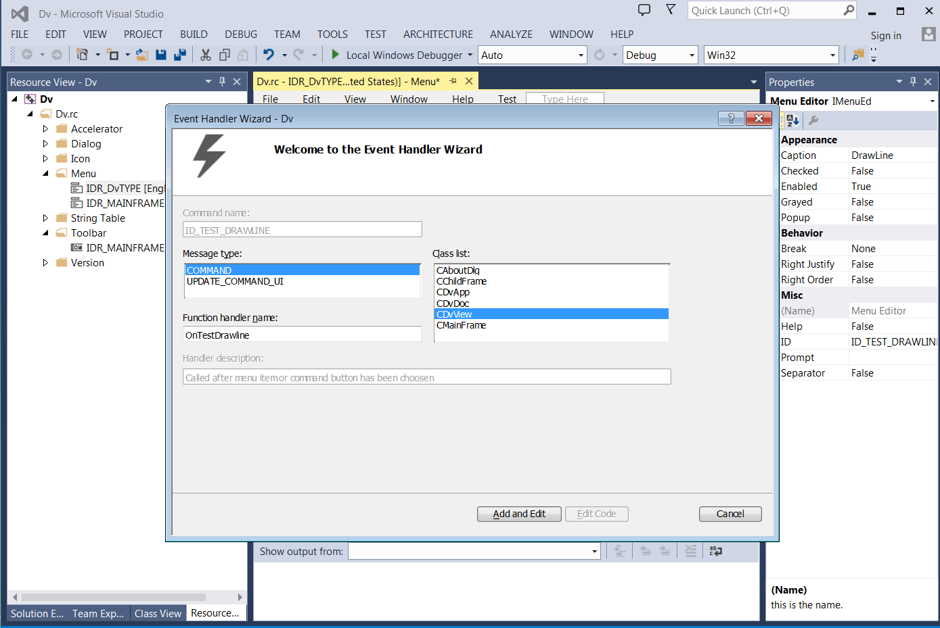
1 要选择 XXView

Slide 8
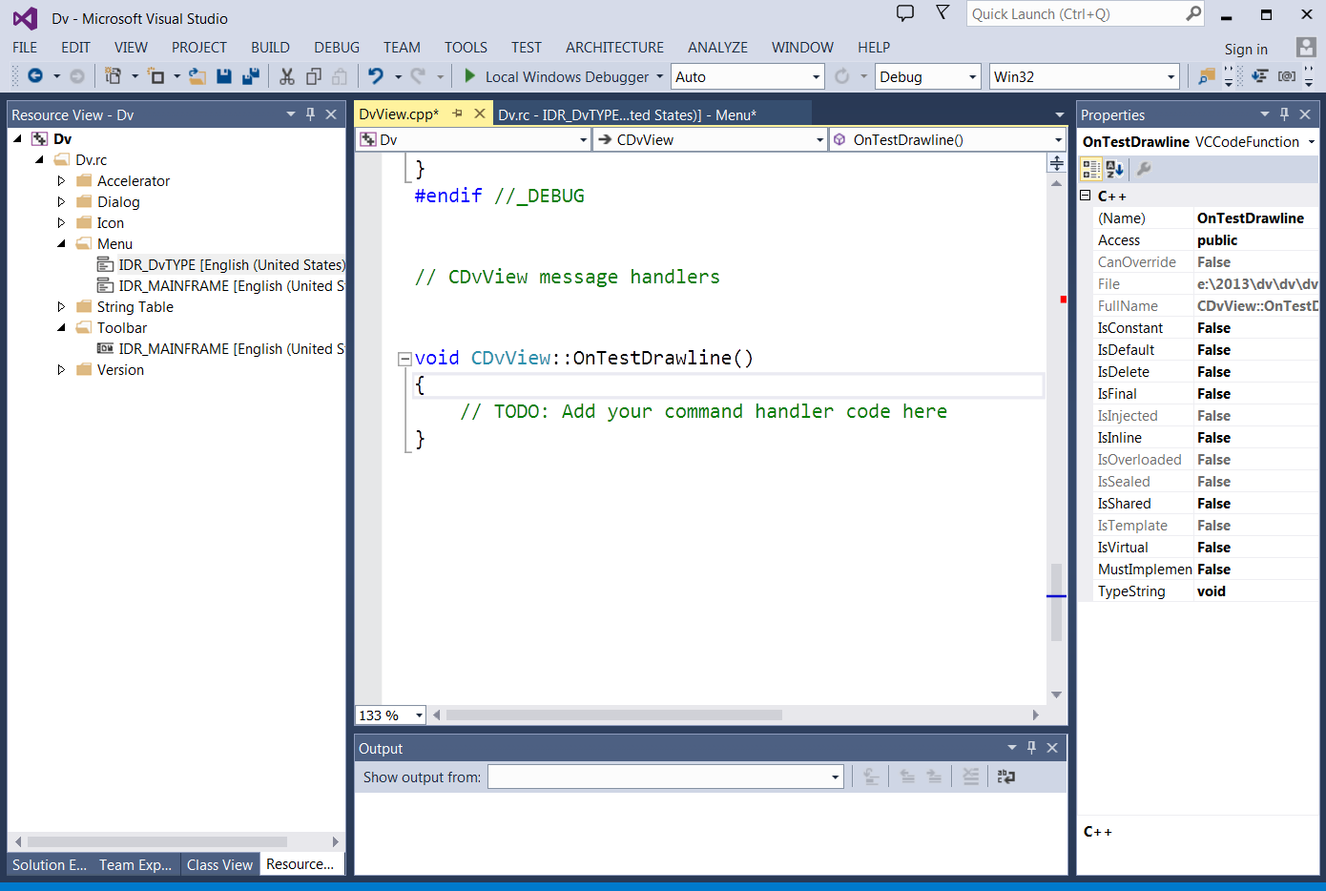
菜单的处理代码必须加这里

Slide 9
给Doc类加成员变量的具体操作

Slide 10
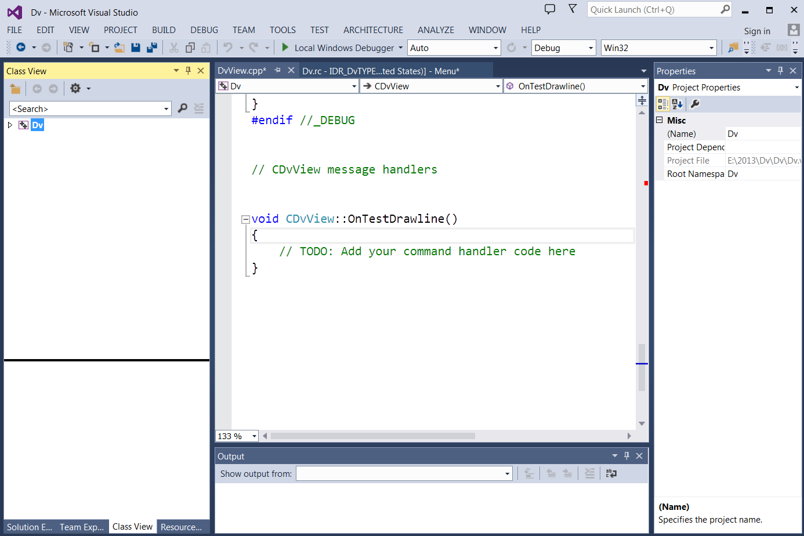
2，点击工程，拉开
1，点击 类视图

Slide 11
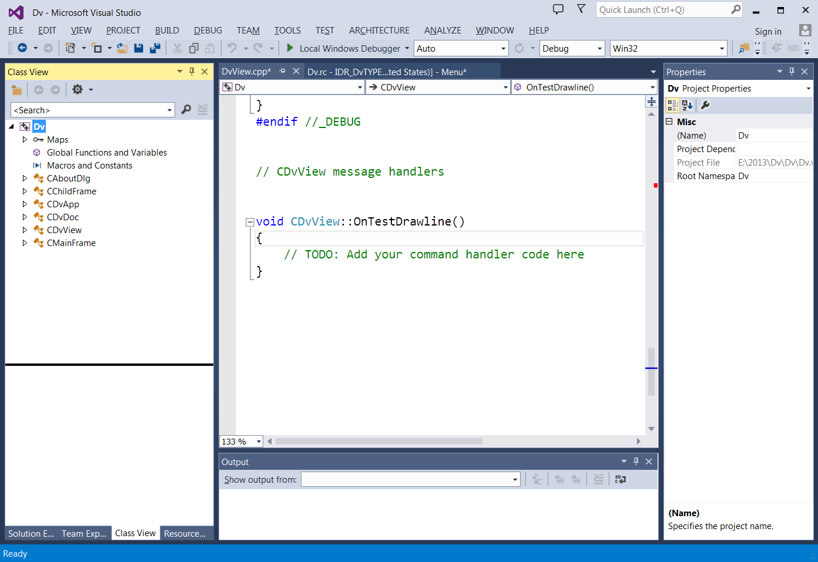
双击 xxDoc

Slide 12
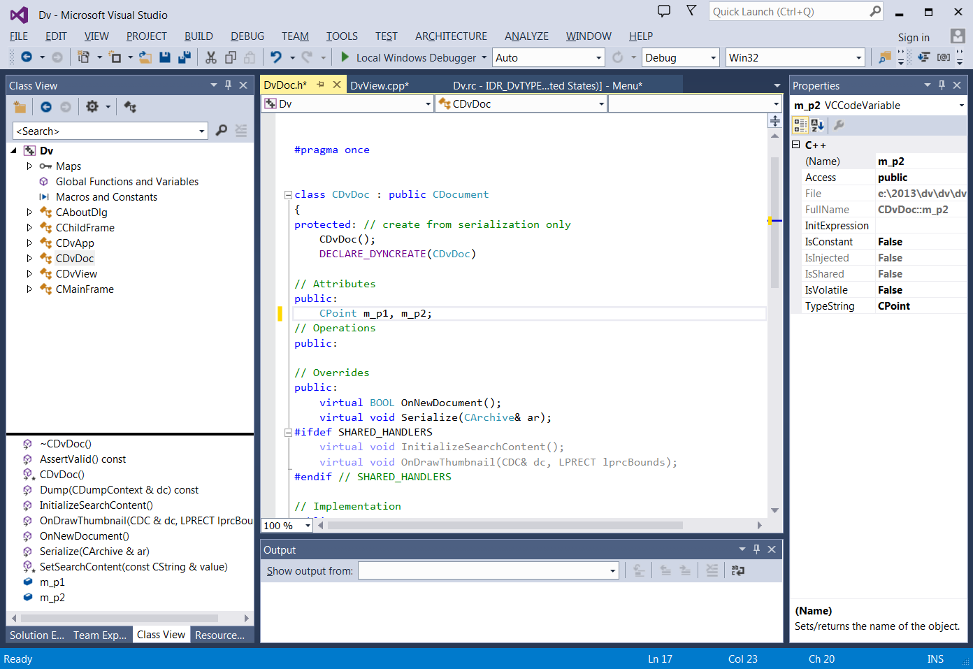
在Public 下加变量 m_p1,m_p2

Slide 13
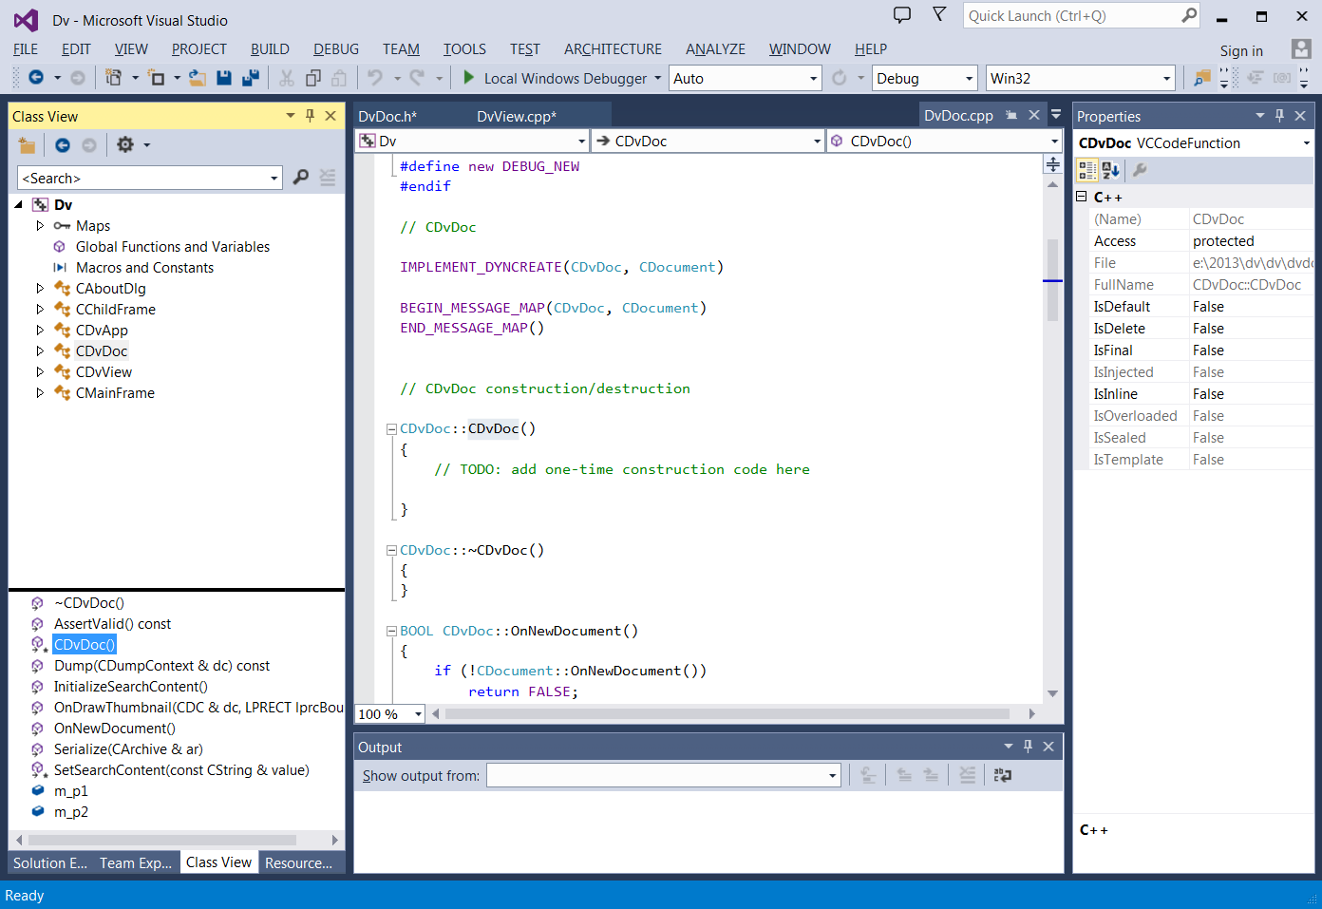
1，选择 Doc
3,在这里加代码
2,双击构造函数

Slide 14
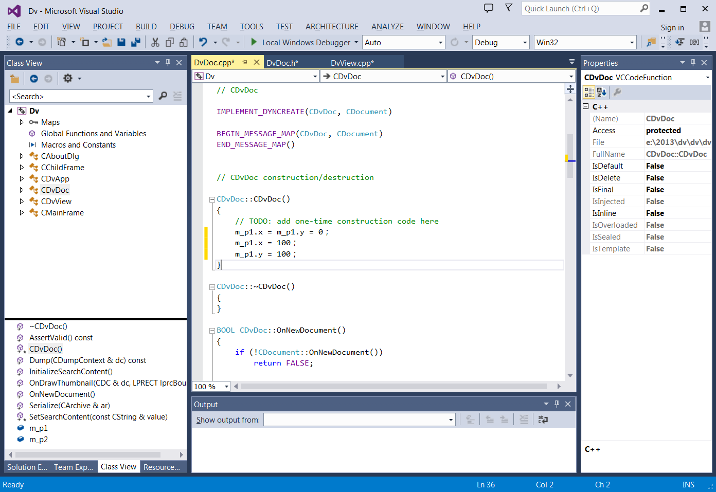
给变量 m_p1,m_p2赋值

Slide 15
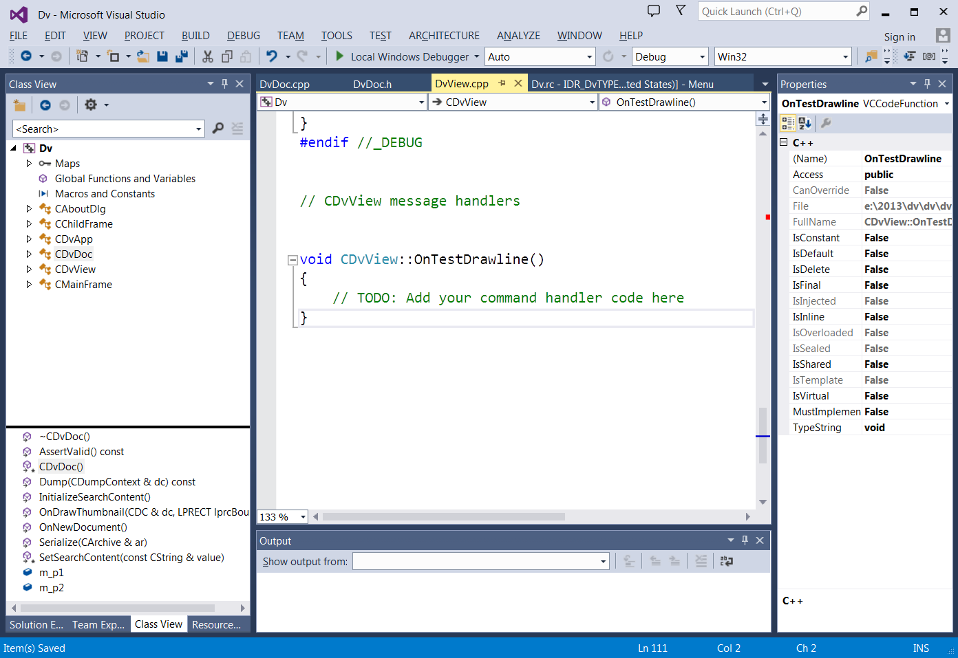
选择 XXView.cpp
找到菜单相应函数位置，开始加代码

Slide 16
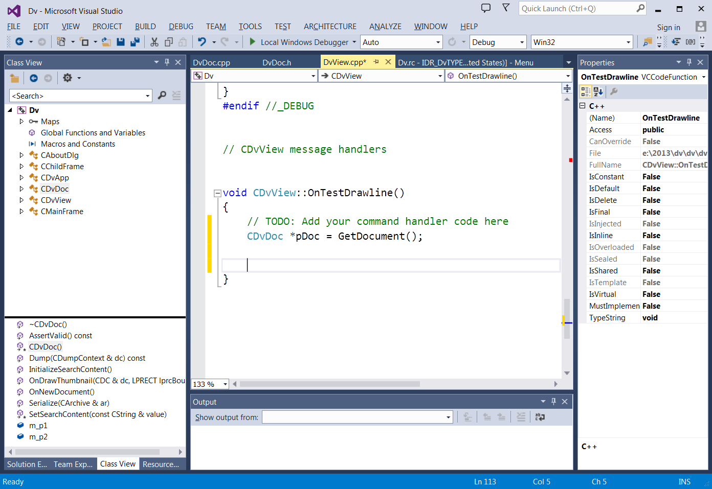
用 GetDocument() 函数获取 Doc 到指针

Slide 17
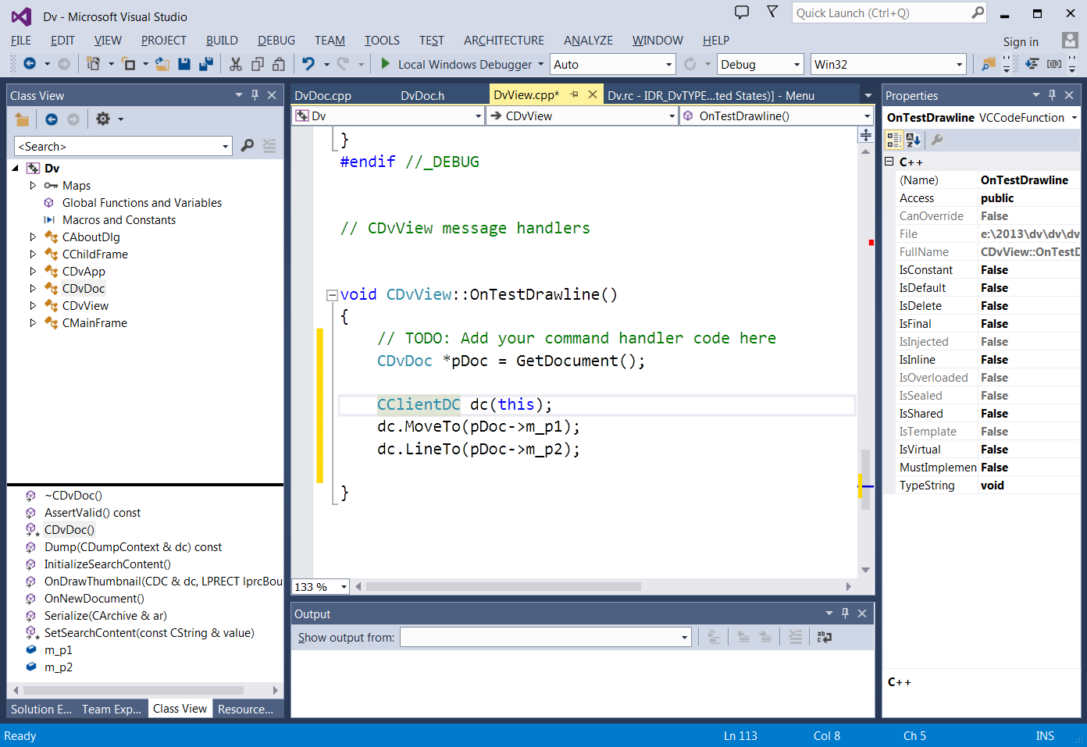
CClientDC dc(this); 获取屏幕类对象
dc.MoveTo() 画直线到函数
dc.LineTo()

Slide 18
将菜单响应函数放在 Doc 中，
然后通过 UpdateAllView() ，间接的执行 View 的 OnUpdate() 函数。

Slide 19
点鼠标右键
菜单项 ID,
注意中途可以查看不要修改

Slide 20
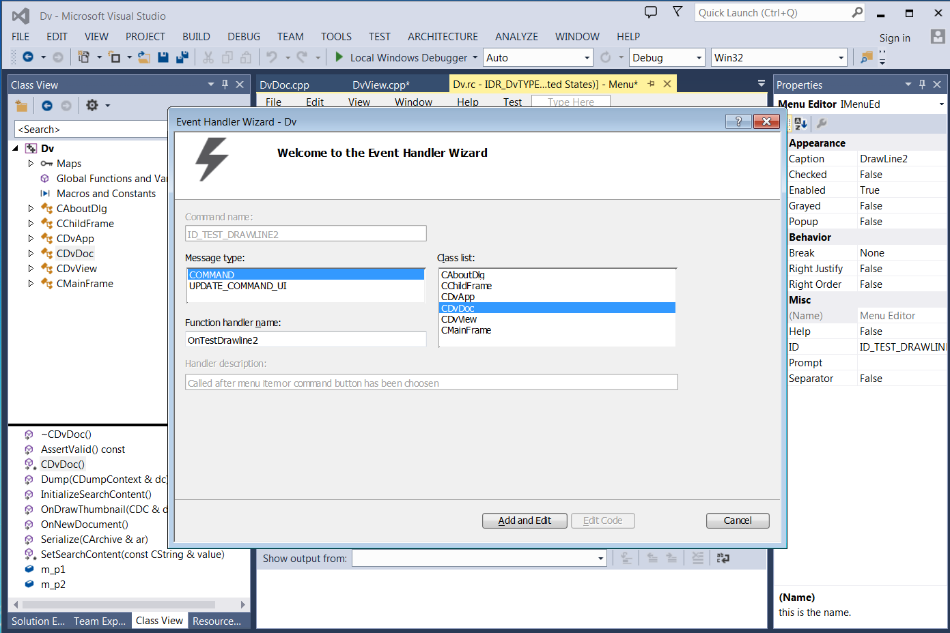
选择Doc类

Slide 21
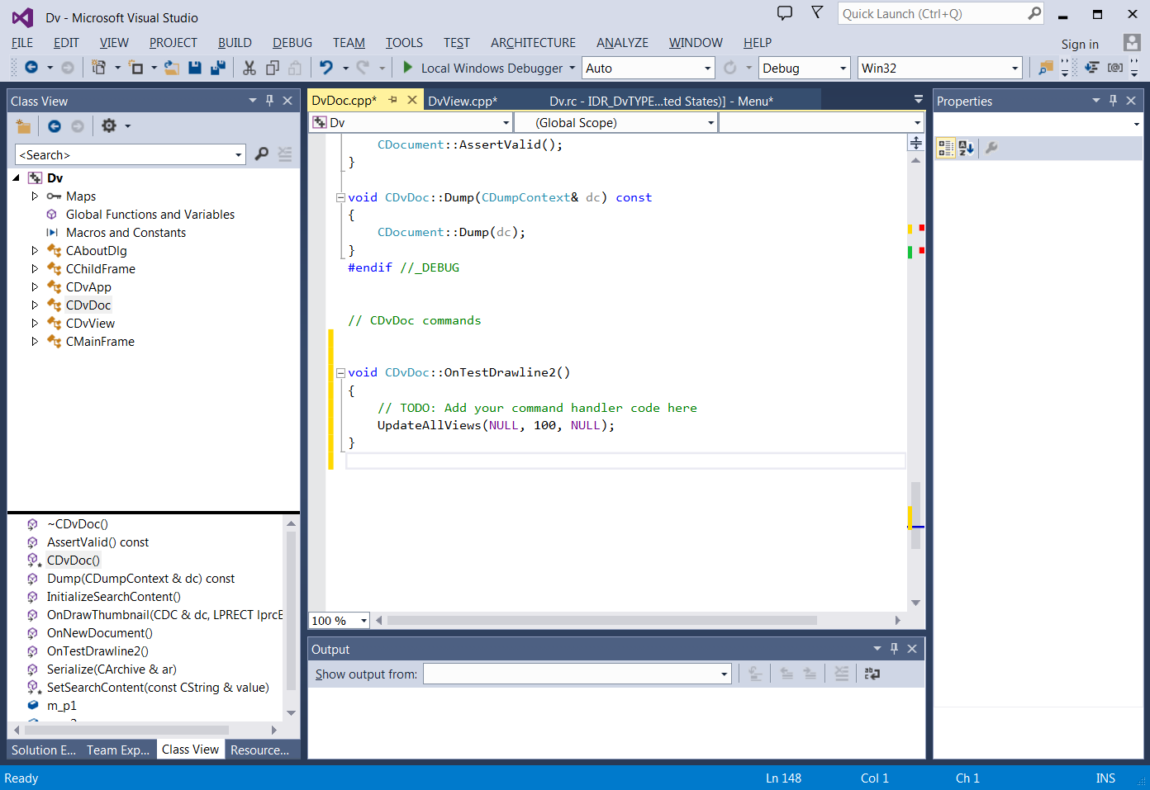
调用 UpdateAllView()
第二个参数 100 是任意给的，只要自己记住就可以。

Slide 22
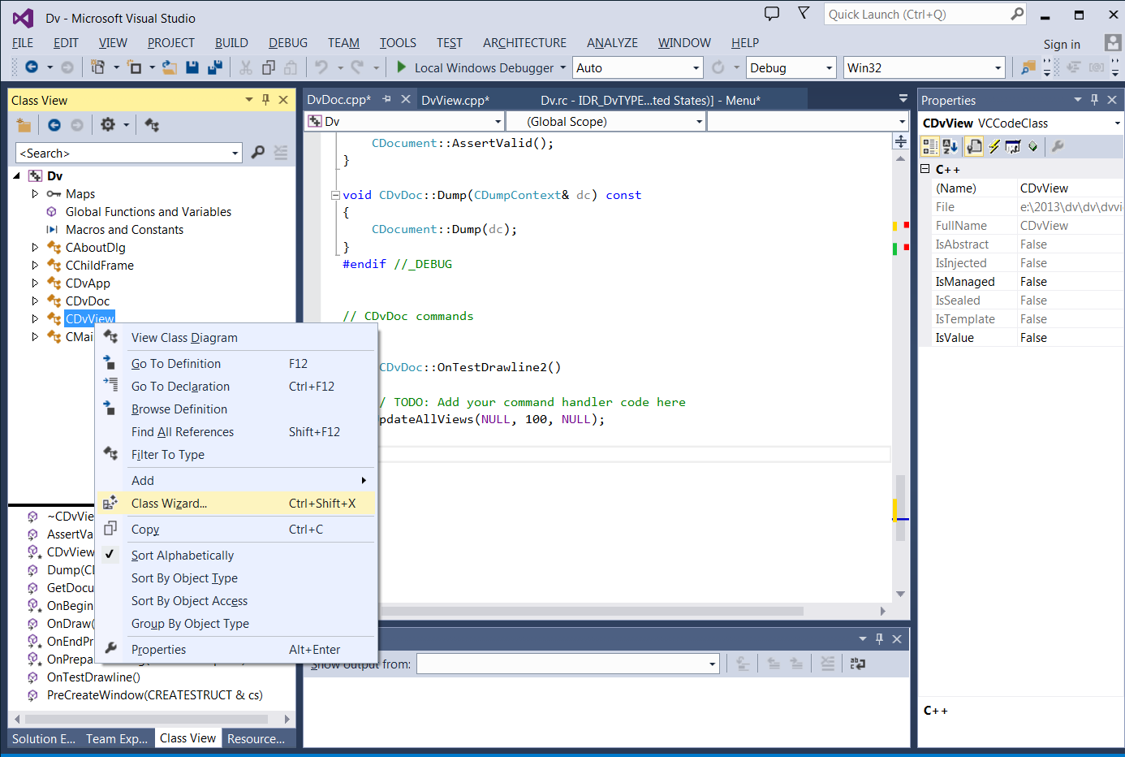
鼠标右键选择View类
选择类向导

Slide 23
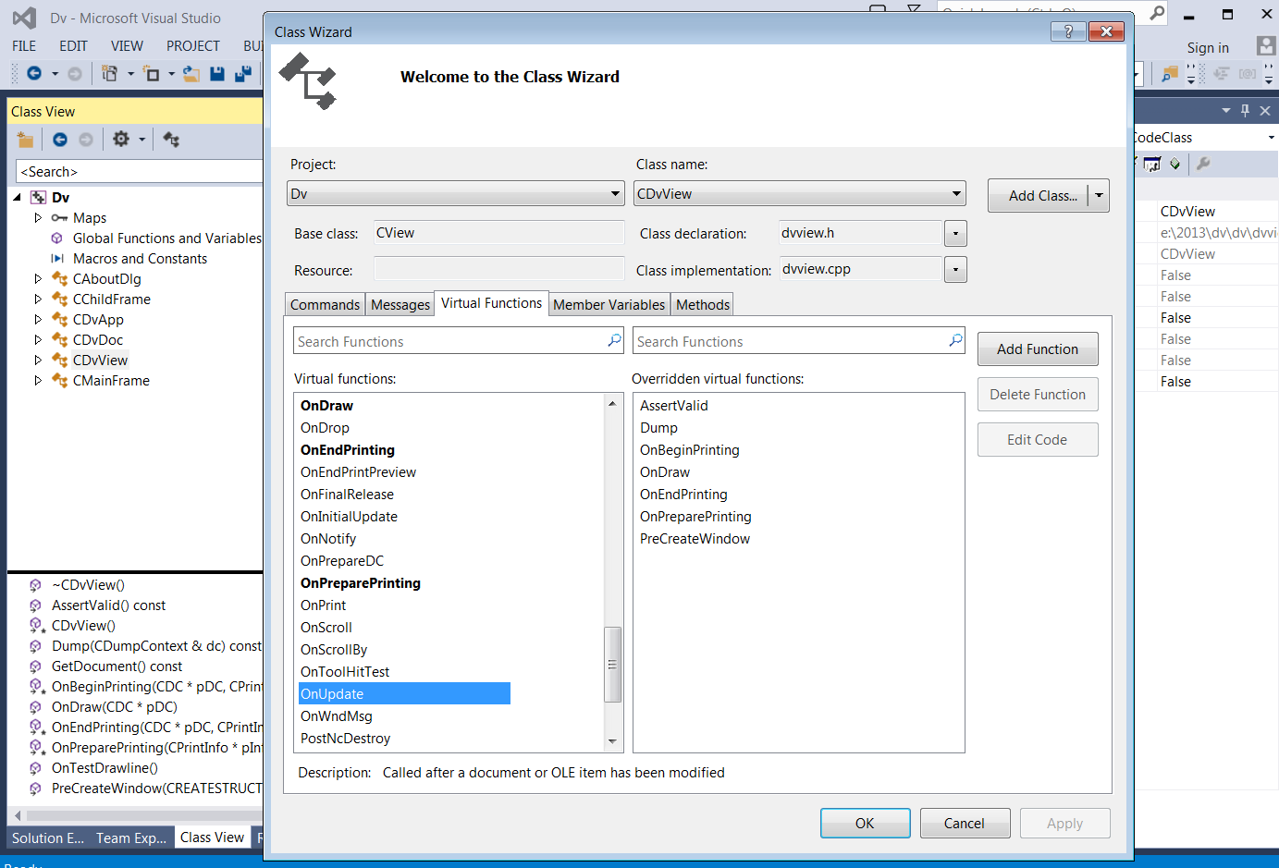
1,选择虚函数
3,选择添加函数
2,找到 OnUpdate

Slide 24
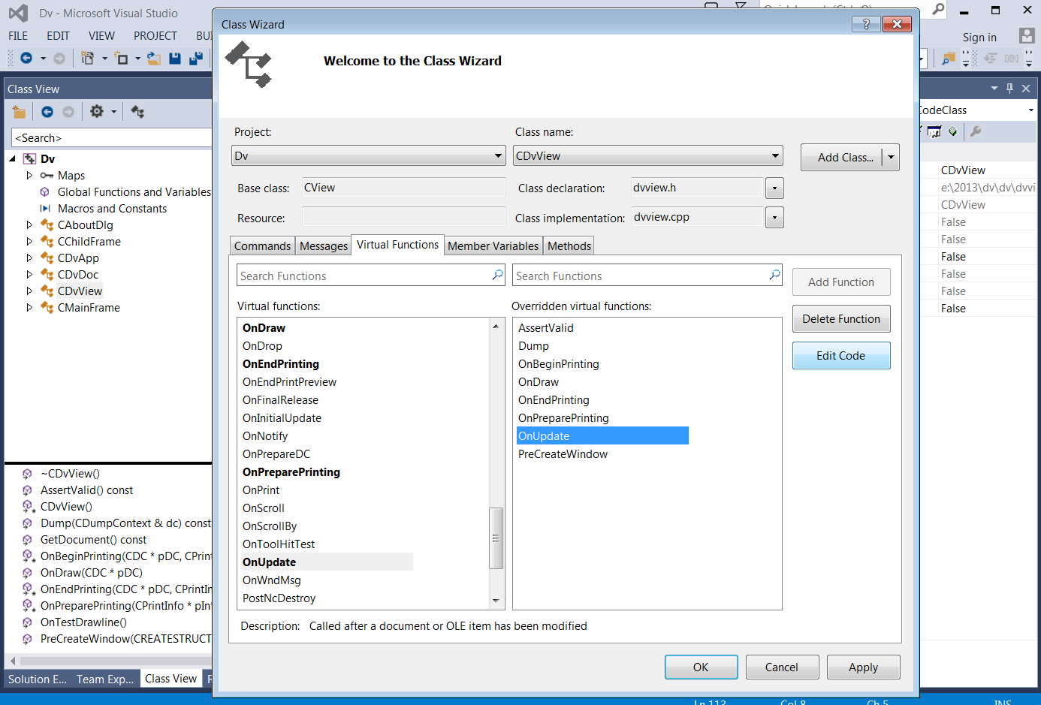
选择编辑代码

Slide 25
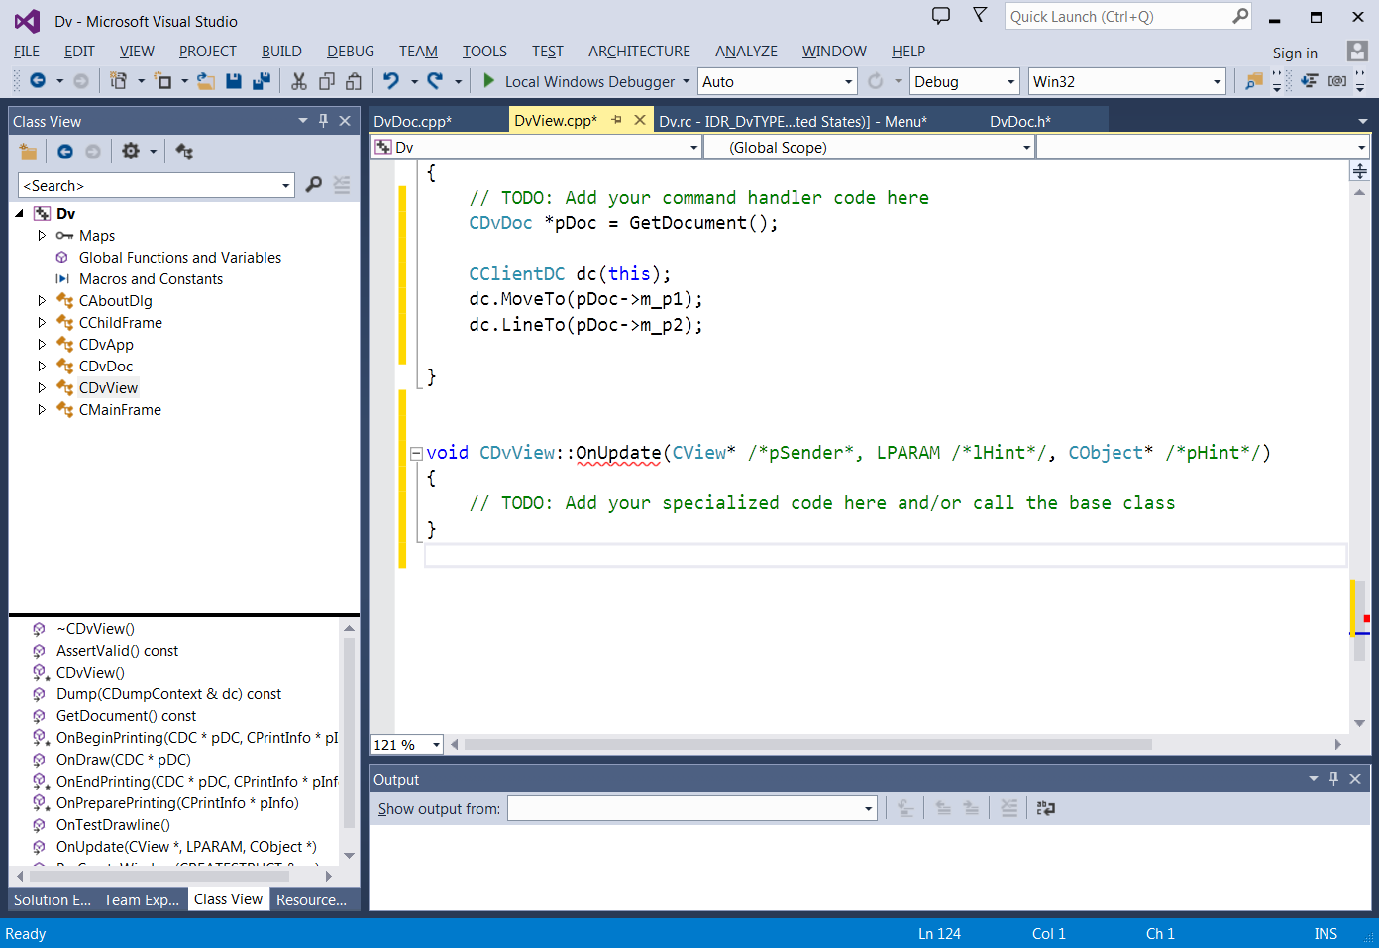
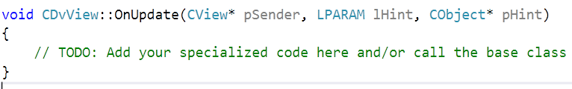
修改函数

Slide 26
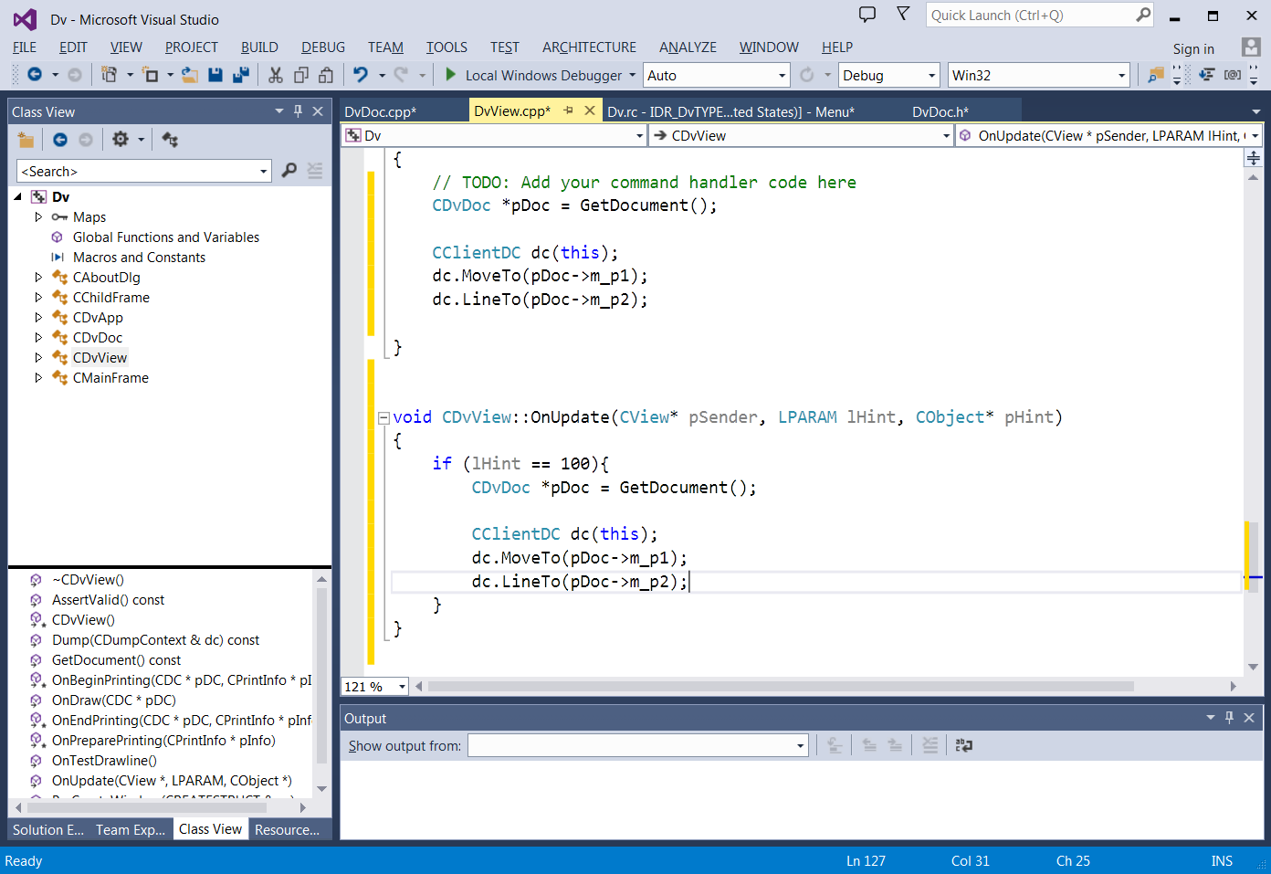
此处的100就是 Doc中 OnUpdateAllView 参数的100
添加画线代码

Slide 27
通常情况下，菜单的响应函数加在 View 中，若要取 Doc类对象，就采用 GetDocument() 函数。
菜单函数加在 Doc 是一种很少用的方法，但是这个例子告诉我们在 Doc中是可以调用 View 的函数的，调用方法是 OnUpdateAllView ，并通过自己给定第二个参数，用来标识出哪个函数在调用。

Slide 28
工具栏的使用比较简单：
1.自己画出工具按钮
2.将工具按钮的 ID 修改为与菜单项ID一样，就可以，特别注意不要修改菜单项的ID。

